Slide 1
aa
Meilleures pratiques à suivre
Pas plus de 3 à 4 puces par diapositive ; police de caractères de 28 pt.
Le texte affiché doit être bref. Tirez-le des notes.
Marquez vos notes de manière à ce que l'opérateur du webinaire sache à quel moment changer de diapositive.
1

Slide 2
Témoignages des membres de la Structure mondiale d'action sur le terrain
[TITRE]
2
Notes:
La COVID-19 modifie la façon dont nous vivons, travaillons et servons. L’un des obstacles principaux que nous rencontrons en tant que Lions est [énoncer l’obstacle – ex : se réunir en respectant les règles de distanciation physique.] Nous allons aujourd’hui parler de [annoncer la solution - ex. comment trouver la plateforme de réunion en ligne correspondant à vos besoins]
Je m’appelle [votre nom] et je vais animer ce webinaire spécialement destiné aux Lions. Commençons !

Slide 3
aa
Animateur
[NOM DE L'ANIMATEUR]
[TITRE DE L'ANIMATEUR]
Soutien à l’équipe Structure mondiale d'action
[NOM] – RC [X], RC [X]
[NOM] – RC [X], RC [X]
[NOM] – RC [X], RC [X]
3

Slide 4
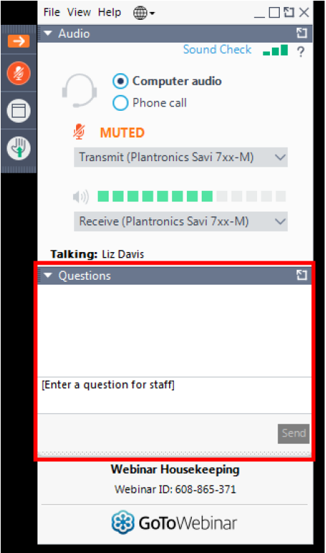
aa
Informations importantes sur ce webinaire
Ce webinaire est enregistré. L'enregistrement et la présentation en seront disponibles en fin de semaine sur la page Centre de conférences virtuel du Lions International : lionsclubs.org/virtual.
Votre microphone est désactivé et le restera pour toute la durée de ce webinaire.
Avez-vous une question ? Soumettez-la en utilisant l'onglet « Question » situé dans la barre latérale.
4

Slide 5
Nos intervenants
[NOM] [TITRE]
[NOM] [TITRE]
[NOM] [TITRE]
[NOM] [TITRE]
[NOM] [TITRE]
[NOM] [TITRE]
5

Slide 6
[TITRE]
DM [X]
[NOM DE L’INTERVENANT]
[TITRE] RC [X]: [NOM]
Notes:
Vous trouverez des diapositives correspondant à chaque RC et RS à la fin de ce modèle.

Slide 7
[TITRE]
DM [X]
DM [X]
[NOM DE L’INTERVENANT]
[TITRE] RC [X]: [NOM]
Notes:
Instructions pour animer une ligne :
Insérez Formes>Courbe
Cliquez sur le début de la ligne et sur tous points le long de la ligne où vous aimeriez qu’elle se courbe.
Cliquez sur le point situé au bout de la ligne puis tapez sur la touche « Echap » de. votre clavier
Ouvrez le menu Format de la forme et sélectionnez les options suivantes :
Trait plein
Couleur : Personnalisé (175R 30V 45B)
Largeur : 2.75pt
Type de tiret : Tiret long
Options de forme : Ombre (décalage : bas)
Allez sur l'onglet Animations, sélectionnez l'animation « Balayer »
Ouvrez la fenêtre Animations et entrez les options suivantes pour l'animation :
Minutage :
Début : Avec la précédente
Délai : 0 seconde
Durée : 3 secondes (lent)
Effet :
Sens : Réglez les paramètres aux emplacements de début et de fin
Sélectionnez l’étiquette DM en fin de parcours de la ligne (la forme de goutte d'eau jaune/texte)
Dans l'onglet Animations, sélectionnez « Fondu »
Saisissez les paramètres suivants dans la fenêtre Animations :
Minutage :
Début : Après la précédente
Délai : 0 seconde
Durée : 1 seconde (rapide)

Slide 8
[TITRE]
DM [X]
DM [X]
DM [X]
[NOM DE L’INTERVENANT]
[TITRE] RC [X]: [NOM]
Notes:
Instructions pour animer une ligne :
Insérer Formes>Courbe
Cliquez sur le début de la ligne et sur tous points le long de la ligne où vous aimeriez qu’elle se courbe.
Cliquez sur le point situé au bout de la ligne puis tapez sur la touche « Echap » de. votre clavier
Ouvrez le menu Format de la forme et sélectionnez les options suivantes :
Trait plein
Couleur : Personnalisé (175R 30V 45B)
Largeur : 2.75pt
Type de tiret : Tiret long
Options de forme : Ombre (décalage : bas)
Cliquez sur l'onglet Animations, sélectionnez l'animation « Balayer »
Ouvrez la fenêtre Animations et saisissez les paramètres suivants pour l'animation :
Minutage :
Début : Avec la précédente
Délai : 0 seconde
Durée : 3 secondes (lent)
Effet :
Sens : Réglez les paramètres aux emplacements de début et de fin
Sélectionnez l’étiquette DM en fin de parcours de la ligne (la forme de goutte d'eau jaune/texte)
Dans l'onglet Animations, sélectionnez « Fondu »
Saisissez les paramètres suivants dans la fenêtre Animations :
Minutage :
Début : Après la précédente
Délai : 0 seconde
Durée : 1 seconde (rapide)

Slide 9
aa
[TITRE]
9

Slide 10
m
[TITRE]
Chris Bunch – LION Managing Editor
Sanjeev Ahuja – Chief of Marketing & Membership
Dan Hervey – Brand & Creative Director
Stephanie Morales – Meetings Manager
[SOUS-TITRE]
10

Slide 11
aa
Titre
11

Slide 12
[TITRE]
[COPIER]
[COPIER]
[COPIER]
[COPIER]
[COPIER]
[COPIER]
12

Slide 13
[TITRE DE LA DIAPOSITIVE]
[COPIER]
[COPIER]
[COPIER]
[COPIER]
[COPIER]
[COPIER]
13

Slide 14
aa
[TITRE DE LA DIAPOSITIVE]
[COPIER]
[COPIER]
[COPIER]
[COPIER]
[LÉGENDE]
14

Slide 15
[TITRE DE LA DIAPOSITIVE]
[COPIER]
[COPIER]
[COPIER]
[COPIER]
[LÉGENDE]
15

Slide 16
[TITRE DE LA DIAPOSITIVE]
[COPIER]
[COPIER]
[COPIER]
16

Slide 17
aa
[TITRE DE LA DIAPOSITIVE]
[COPIER]
[COPIER]
[COPIER]
17

Slide 18
aa
[TITRE DE LA DIAPOSITIVE]
[COPIER]
[COPIER]
[COPIER]
18

Slide 19
aa
[TITRE DE LA DIAPOSITIVE]
[COPIER]
[COPIER]
[COPIER]
19

Slide 20
[TITRE DE LA DIAPOSITIVE]
[COPIER]
[COPIER]
[COPIER]
[COPIER]
[COPIER]
20

Slide 21
[TITRE DE LA DIAPOSITIVE]
[COPIER]
[COPIER]
[COPIER]
[COPIER]
[COPIER]
21

Slide 22
aa
Pause sondage
[TITRE DU SONDAGE]
[QUESTION DU SONDAGE]
22

Slide 23
Questions ou commentaires ?
23

Slide 24
Join Group
Participer à la conversation
Entrer en contact avec les Lions du monde entier
Être informé de l’actualité du siège du LCI en temps réel
Découvrir les nouvelles ressources et les mises à jour, les prochains webinaires et les récits inspirants des Lions
24
Notes:
Les membres du groupe SMA ont la possibilité de participer à des discussions avec les Lions du monde entier et bénéficient également d'avantages supplémentaires tels que :
Dernières actualités du siège du LCI en temps réel
Notifications des prochains webinaires Lions
Liens vers les ressources et pages web Lions nouvelles et mises à jour
Accès à des histoires de réussite inspirantes du monde entier
Rappels des échéances et événements à venir

Slide 25
aa
Étapes suivantes
[ÉTAPE SUIVANTE]
[ÉTAPE SUIVANTE]
[ÉTAPE SUIVANTE]
25

Slide 26
Nous vous remercions
© 2020 Lions Clubs International
26

Slide 27
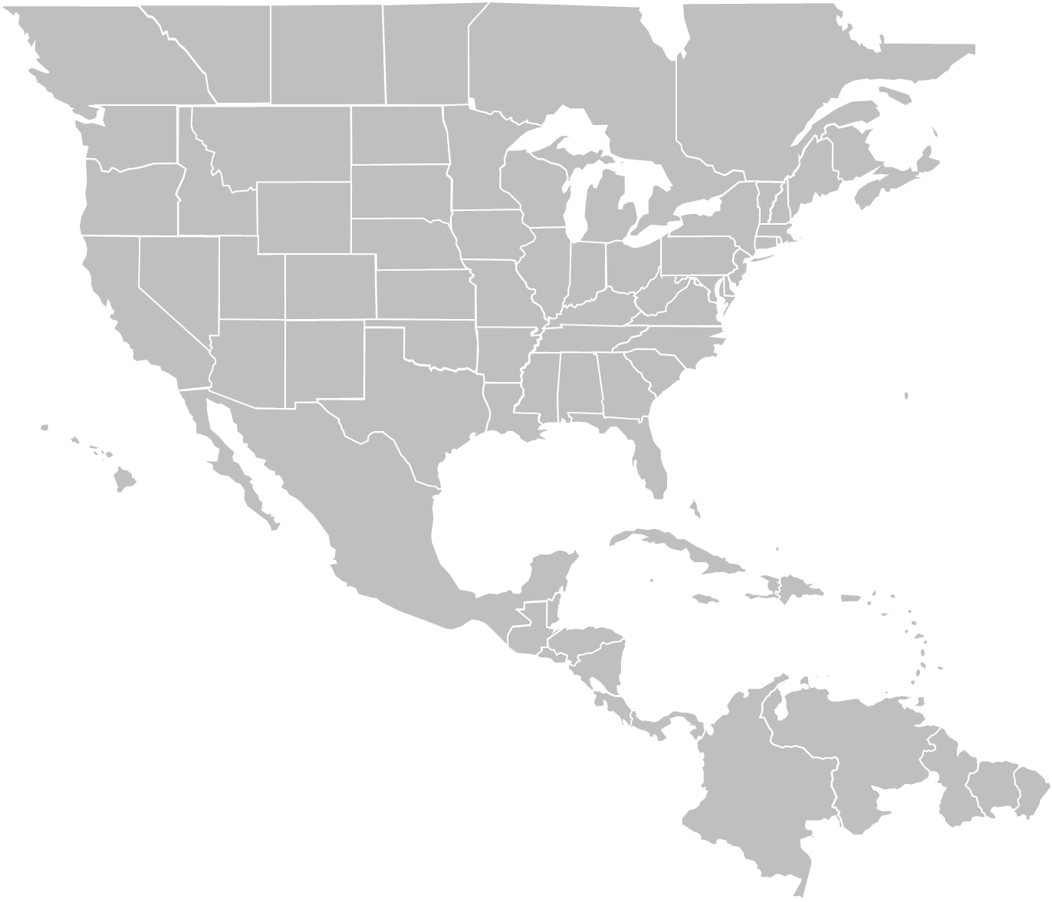
[TITRE]
DM [X]
[NOM DE L’INTERVENANT]
[TITRE] RC [X]: [NOM]

Slide 28
[TITRE]
DM [X]
DM [X]
[NOM DE L’INTERVENANT]
[TITRE] RC [X]: [NOM]
Notes:
Instructions pour animer une ligne :
Insérez Formes>Courbe
Cliquez sur le début de la ligne et sur tous points le long de la ligne où vous aimeriez qu’elle se courbe.
Cliquez sur le point situé au bout de la ligne puis tapez sur la touche « Echap » de. votre clavier
Ouvrez le menu Format de la forme et sélectionnez les options suivantes :
Trait plein
Couleur : Personnalisé (175R 30V 45B)
Largeur : 2.75pt
Type de tiret : Tiret long
Options de forme : Ombre (décalage : bas)
Allez sur l'onglet Animations, sélectionnez l'animation « Balayer »
Ouvrez la fenêtre Animations et entrez les options suivantes pour l'animation :
Minutage :
Début : Avec la précédente
Délai : 0 seconde
Durée : 3 secondes (lent)
Effet :
Sens : Réglez les paramètres aux emplacements de début et de fin
Sélectionnez l’étiquette DM en fin de parcours de la ligne (la forme de goutte d'eau jaune/texte)
Dans l'onglet Animations, sélectionnez « Fondu »
Saisissez les paramètres suivants dans la fenêtre Animations :
Minutage :
Début : Après la précédente
Délai : 0 seconde
Durée : 1 seconde (rapide)

Slide 29
[TITRE]
DM [X]
DM [X]
DM [X]
[NOM DE L’INTERVENANT]
[TITRE] RC [X]: [NOM]
Notes:
Instructions pour animer une ligne :
Insérer Formes>Courbe
Cliquez sur le début de la ligne et sur tous points le long de la ligne où vous aimeriez qu’elle se courbe.
Cliquez sur le point situé au bout de la ligne puis tapez sur la touche « Echap » de. votre clavier
Ouvrez le menu Format de la forme et sélectionnez les options suivantes :
Trait plein
Couleur : Personnalisé (175R 30V 45B)
Largeur : 2.75pt
Type de tiret : Tiret long
Options de forme : Ombre (décalage : bas)
Cliquez sur l'onglet Animations, sélectionnez l'animation « Balayer »
Ouvrez la fenêtre Animations et saisissez les paramètres suivants pour l'animation :
Minutage :
Début : Avec la précédente
Délai : 0 seconde
Durée : 3 secondes (lent)
Effet :
Sens : Réglez les paramètres aux emplacements de début et de fin
Sélectionnez l’étiquette DM en fin de parcours de la ligne (la forme de goutte d'eau jaune/texte)
Dans l'onglet Animations, sélectionnez « Fondu »
Saisissez les paramètres suivants dans la fenêtre Animations :
Minutage :
Début : Après la précédente
Délai : 0 seconde
Durée : 1 seconde (rapide)

Slide 30
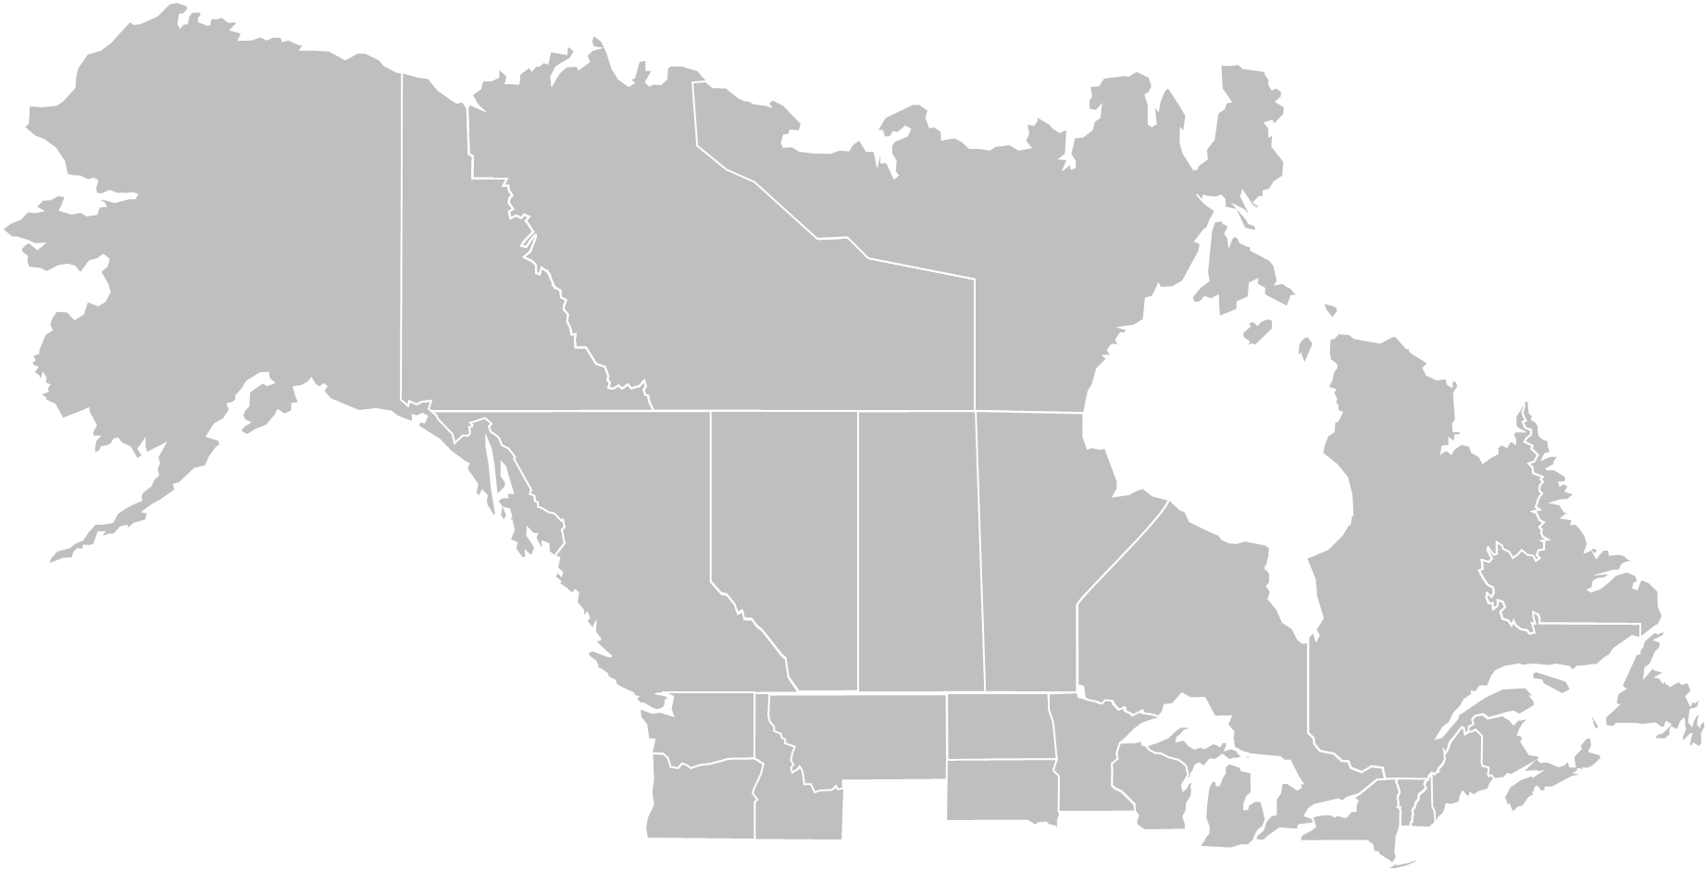
[TITRE]
DM [X]
[NOM DE L’INTERVENANT]
[TITRE] RC [X]: [NOM]

Slide 31
[TITRE]
DM [X]
DM [X]
[NOM DE L’INTERVENANT]
[TITRE] RC [X]: [NOM]
Notes:
Instructions pour animer une ligne :
Insérez Formes>Courbe
Cliquez sur le début de la ligne et sur tous points le long de la ligne où vous aimeriez qu’elle se courbe.
Cliquez sur le point situé au bout de la ligne puis tapez sur la touche « Echap » de. votre clavier
Ouvrez le menu Format de la forme et sélectionnez les options suivantes :
Trait plein
Couleur : Personnalisé (175R 30V 45B)
Largeur : 2.75pt
Type de tiret : Tiret long
Options de forme : Ombre (décalage : bas)
Allez sur l'onglet Animations, sélectionnez l'animation « Balayer »
Ouvrez la fenêtre Animations et entrez les options suivantes pour l'animation :
Minutage :
Début : Avec la précédente
Délai : 0 seconde
Durée : 3 secondes (lent)
Effet :
Sens : Réglez les paramètres aux emplacements de début et de fin
Sélectionnez l’étiquette DM en fin de parcours de la ligne (la forme de goutte d'eau jaune/texte)
Dans l'onglet Animations, sélectionnez « Fondu »
Saisissez les paramètres suivants dans la fenêtre Animations :
Minutage :
Début : Après la précédente
Délai : 0 seconde
Durée : 1 seconde (rapide)

Slide 32
[TITRE]
DM [X]
DM [X]
DM [X]
[NOM DE L’INTERVENANT]
[TITRE] RC [X]: [NOM]
Notes:
Instructions pour animer une ligne :
Insérer Formes>Courbe
Cliquez sur le début de la ligne et sur tous points le long de la ligne où vous aimeriez qu’elle se courbe.
Cliquez sur le point situé au bout de la ligne puis tapez sur la touche « Echap » de. votre clavier
Ouvrez le menu Format de la forme et sélectionnez les options suivantes :
Trait plein
Couleur : Personnalisé (175R 30V 45B)
Largeur : 2.75pt
Type de tiret : Tiret long
Options de forme : Ombre (décalage : bas)
Cliquez sur l'onglet Animations, sélectionnez l'animation « Balayer »
Ouvrez la fenêtre Animations et saisissez les paramètres suivants pour l'animation :
Minutage :
Début : Avec la précédente
Délai : 0 seconde
Durée : 3 secondes (lent)
Effet :
Sens : Réglez les paramètres aux emplacements de début et de fin
Sélectionnez l’étiquette DM en fin de parcours de la ligne (la forme de goutte d'eau jaune/texte)
Dans l'onglet Animations, sélectionnez « Fondu »
Saisissez les paramètres suivants dans la fenêtre Animations :
Minutage :
Début : Après la précédente
Délai : 0 seconde
Durée : 1 seconde (rapide)

Slide 33
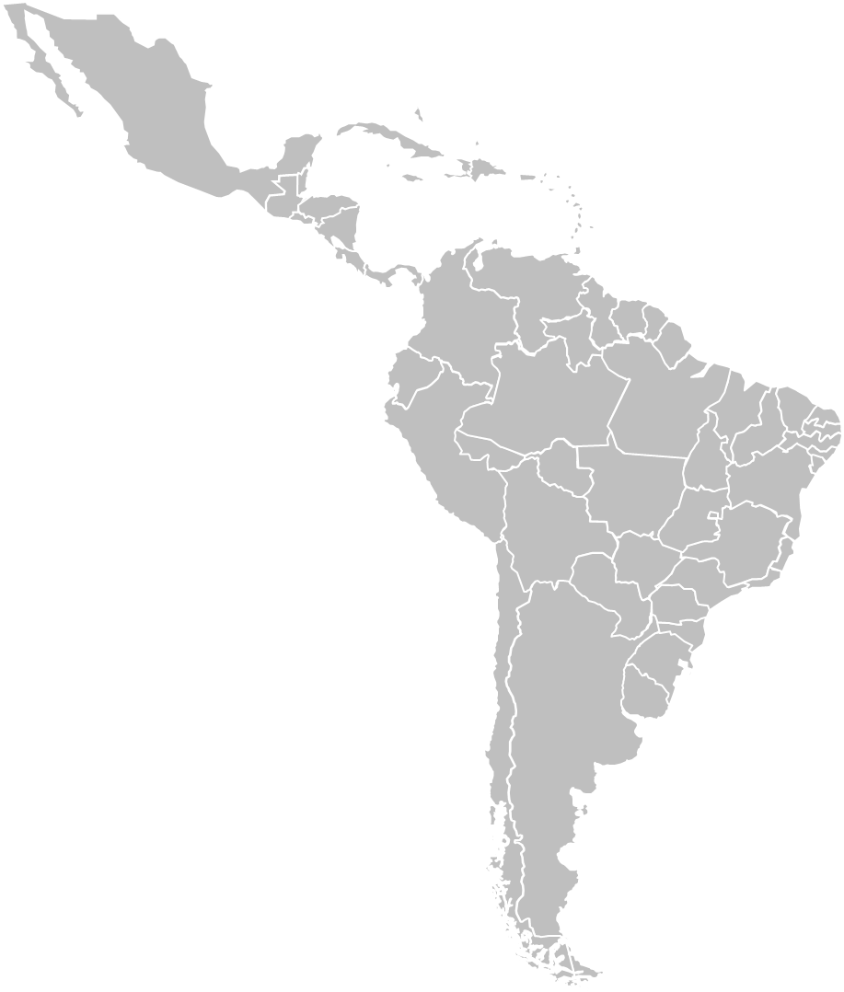
[TITRE]
DM [X]
[NOM DE L’INTERVENANT]
[TITRE] RC [X]: [NOM]

Slide 34
[TITRE]
DM [X]
DM [X]
[NOM DE L’INTERVENANT]
[TITRE] RC [X]: [NOM]
Notes:
Instructions pour animer une ligne :
Insérez Formes>Courbe
Cliquez sur le début de la ligne et sur tous points le long de la ligne où vous aimeriez qu’elle se courbe.
Cliquez sur le point situé au bout de la ligne puis tapez sur la touche « Echap » de. votre clavier
Ouvrez le menu Format de la forme et sélectionnez les options suivantes :
Trait plein
Couleur : Personnalisé (175R 30V 45B)
Largeur : 2.75pt
Type de tiret : Tiret long
Options de forme : Ombre (décalage : bas)
Allez sur l'onglet Animations, sélectionnez l'animation « Balayer »
Ouvrez la fenêtre Animations et entrez les options suivantes pour l'animation :
Minutage :
Début : Avec la précédente
Délai : 0 seconde
Durée : 3 secondes (lent)
Effet :
Sens : Réglez les paramètres aux emplacements de début et de fin
Sélectionnez l’étiquette DM en fin de parcours de la ligne (la forme de goutte d'eau jaune/texte)
Dans l'onglet Animations, sélectionnez « Fondu »
Saisissez les paramètres suivants dans la fenêtre Animations :
Minutage :
Début : Après la précédente
Délai : 0 seconde
Durée : 1 seconde (rapide)

Slide 35
[TITRE]
DM [X]
DM [X]
DM [X]
[NOM DE L’INTERVENANT]
[TITRE] RC [X]: [NOM]
Notes:
Instructions pour animer une ligne :
Insérer Formes>Courbe
Cliquez sur le début de la ligne et sur tous points le long de la ligne où vous aimeriez qu’elle se courbe.
Cliquez sur le point situé au bout de la ligne puis tapez sur la touche « Echap » de. votre clavier
Ouvrez le menu Format de la forme et sélectionnez les options suivantes :
Trait plein
Couleur : Personnalisé (175R 30V 45B)
Largeur : 2.75pt
Type de tiret : Tiret long
Options de forme : Ombre (décalage : bas)
Cliquez sur l'onglet Animations, sélectionnez l'animation « Balayer »
Ouvrez la fenêtre Animations et saisissez les paramètres suivants pour l'animation :
Minutage :
Début : Avec la précédente
Délai : 0 seconde
Durée : 3 secondes (lent)
Effet :
Sens : Réglez les paramètres aux emplacements de début et de fin
Sélectionnez l’étiquette DM en fin de parcours de la ligne (la forme de goutte d'eau jaune/texte)
Dans l'onglet Animations, sélectionnez « Fondu »
Saisissez les paramètres suivants dans la fenêtre Animations :
Minutage :
Début : Après la précédente
Délai : 0 seconde
Durée : 1 seconde (rapide)

Slide 36
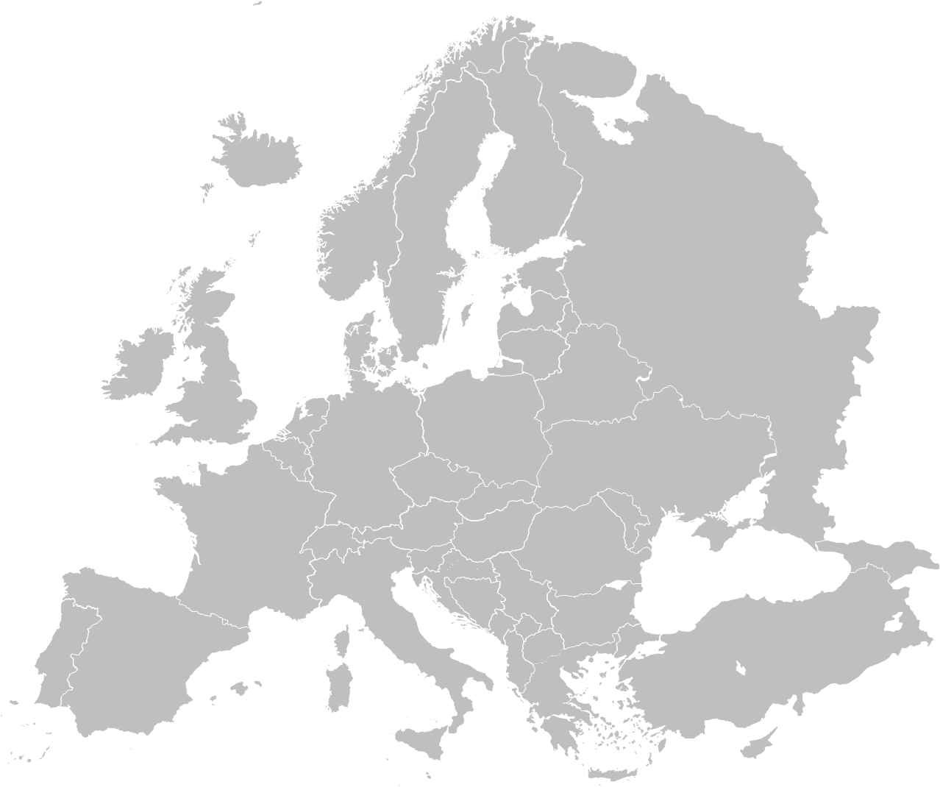
[TITRE]
DM [X]
[NOM DE L’INTERVENANT]
[TITRE] RC [X]: [NOM]

Slide 37
[TITRE]
DM [X]
DM [X]
[NOM DE L’INTERVENANT]
[TITRE] RC [X]: [NOM]
Notes:
Instructions pour animer une ligne :
Insérez Formes>Courbe
Cliquez sur le début de la ligne et sur tous points le long de la ligne où vous aimeriez qu’elle se courbe.
Cliquez sur le point situé au bout de la ligne puis tapez sur la touche « Echap » de. votre clavier
Ouvrez le menu Format de la forme et sélectionnez les options suivantes :
Trait plein
Couleur : Personnalisé (175R 30V 45B)
Largeur : 2.75pt
Type de tiret : Tiret long
Options de forme : Ombre (décalage : bas)
Allez sur l'onglet Animations, sélectionnez l'animation « Balayer »
Ouvrez la fenêtre Animations et entrez les options suivantes pour l'animation :
Minutage :
Début : Avec la précédente
Délai : 0 seconde
Durée : 3 secondes (lent)
Effet :
Sens : Réglez les paramètres aux emplacements de début et de fin
Sélectionnez l’étiquette DM en fin de parcours de la ligne (la forme de goutte d'eau jaune/texte)
Dans l'onglet Animations, sélectionnez « Fondu »
Saisissez les paramètres suivants dans la fenêtre Animations :
Minutage :
Début : Après la précédente
Délai : 0 seconde
Durée : 1 seconde (rapide)

Slide 38
[TITRE]
DM [X]
DM [X]
DM [X]
[NOM DE L’INTERVENANT]
[TITRE] RC [X]: [NOM]
Notes:
Instructions pour animer une ligne :
Insérer Formes>Courbe
Cliquez sur le début de la ligne et sur tous points le long de la ligne où vous aimeriez qu’elle se courbe.
Cliquez sur le point situé au bout de la ligne puis tapez sur la touche « Echap » de. votre clavier
Ouvrez le menu Format de la forme et sélectionnez les options suivantes :
Trait plein
Couleur : Personnalisé (175R 30V 45B)
Largeur : 2.75pt
Type de tiret : Tiret long
Options de forme : Ombre (décalage : bas)
Cliquez sur l'onglet Animations, sélectionnez l'animation « Balayer »
Ouvrez la fenêtre Animations et saisissez les paramètres suivants pour l'animation :
Minutage :
Début : Avec la précédente
Délai : 0 seconde
Durée : 3 secondes (lent)
Effet :
Sens : Réglez les paramètres aux emplacements de début et de fin
Sélectionnez l’étiquette DM en fin de parcours de la ligne (la forme de goutte d'eau jaune/texte)
Dans l'onglet Animations, sélectionnez « Fondu »
Saisissez les paramètres suivants dans la fenêtre Animations :
Minutage :
Début : Après la précédente
Délai : 0 seconde
Durée : 1 seconde (rapide)

Slide 39
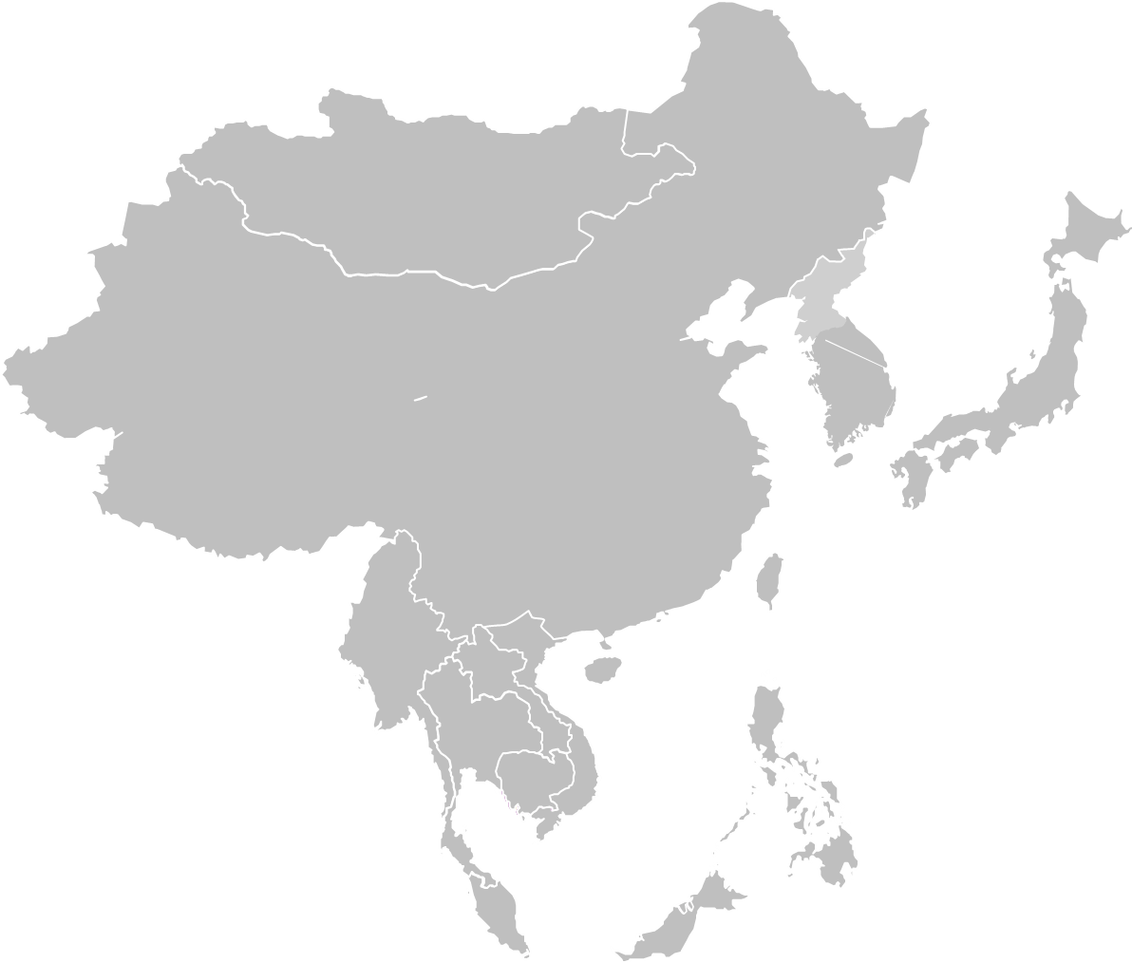
[TITRE]
DM [X]
[NOM DE L’INTERVENANT]
[TITRE] RC [X]: [NOM]

Slide 40
[TITRE]
DM [X]
DM [X]
[NOM DE L’INTERVENANT]
[TITRE] RC [X]: [NOM]
Notes:
Instructions pour animer une ligne :
Insérez Formes>Courbe
Cliquez sur le début de la ligne et sur tous points le long de la ligne où vous aimeriez qu’elle se courbe.
Cliquez sur le point situé au bout de la ligne puis tapez sur la touche « Echap » de. votre clavier
Ouvrez le menu Format de la forme et sélectionnez les options suivantes :
Trait plein
Couleur : Personnalisé (175R 30V 45B)
Largeur : 2.75pt
Type de tiret : Tiret long
Options de forme : Ombre (décalage : bas)
Allez sur l'onglet Animations, sélectionnez l'animation « Balayer »
Ouvrez la fenêtre Animations et entrez les options suivantes pour l'animation :
Minutage :
Début : Avec la précédente
Délai : 0 seconde
Durée : 3 secondes (lent)
Effet :
Sens : Réglez les paramètres aux emplacements de début et de fin
Sélectionnez l’étiquette DM en fin de parcours de la ligne (la forme de goutte d'eau jaune/texte)
Dans l'onglet Animations, sélectionnez « Fondu »
Saisissez les paramètres suivants dans la fenêtre Animations :
Minutage :
Début : Après la précédente
Délai : 0 seconde
Durée : 1 seconde (rapide)

Slide 41
[TITRE]
DM [X]
DM [X]
DM [X]
[NOM DE L’INTERVENANT]
[TITRE] RC [X]: [NOM]
Notes:
Instructions pour animer une ligne :
Insérer Formes>Courbe
Cliquez sur le début de la ligne et sur tous points le long de la ligne où vous aimeriez qu’elle se courbe.
Cliquez sur le point situé au bout de la ligne puis tapez sur la touche « Echap » de. votre clavier
Ouvrez le menu Format de la forme et sélectionnez les options suivantes :
Trait plein
Couleur : Personnalisé (175R 30V 45B)
Largeur : 2.75pt
Type de tiret : Tiret long
Options de forme : Ombre (décalage : bas)
Cliquez sur l'onglet Animations, sélectionnez l'animation « Balayer »
Ouvrez la fenêtre Animations et saisissez les paramètres suivants pour l'animation :
Minutage :
Début : Avec la précédente
Délai : 0 seconde
Durée : 3 secondes (lent)
Effet :
Sens : Réglez les paramètres aux emplacements de début et de fin
Sélectionnez l’étiquette DM en fin de parcours de la ligne (la forme de goutte d'eau jaune/texte)
Dans l'onglet Animations, sélectionnez « Fondu »
Saisissez les paramètres suivants dans la fenêtre Animations :
Minutage :
Début : Après la précédente
Délai : 0 seconde
Durée : 1 seconde (rapide)

Slide 42
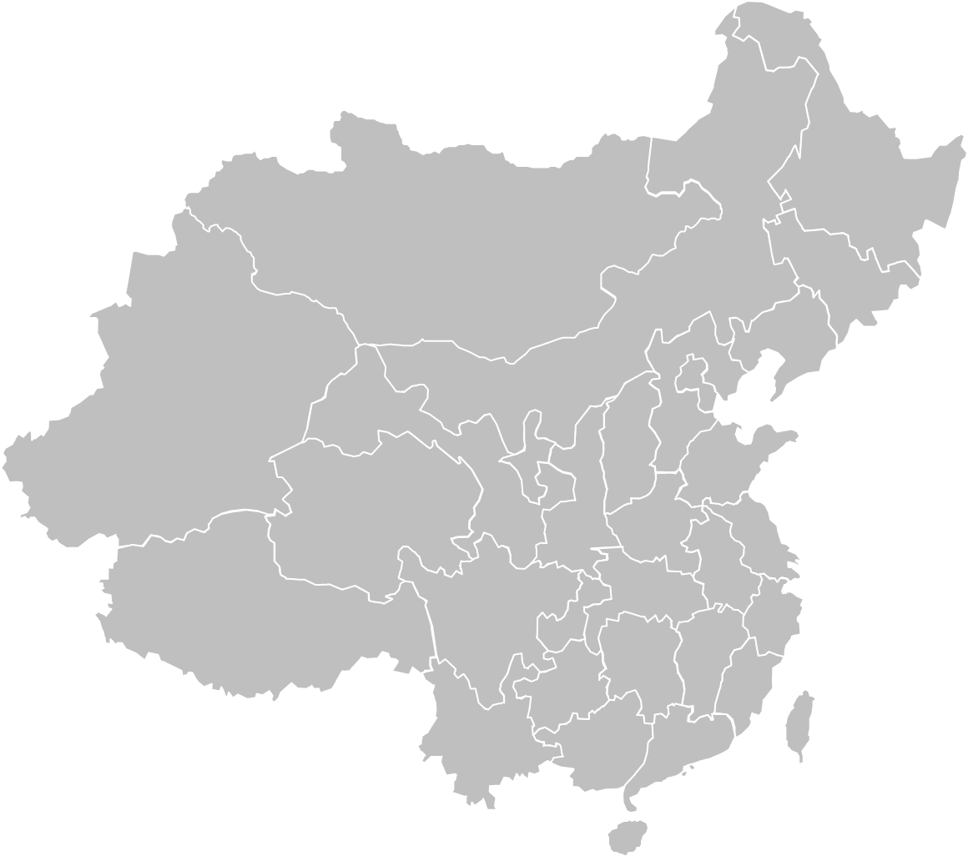
[TITRE]
DM [X]
[NOM DE L’INTERVENANT]
[TITRE] RC [X]: [NOM]

Slide 43
[TITRE]
DM [X]
DM [X]
[NOM DE L’INTERVENANT]
[TITRE] RC [X]: [NOM]
Notes:
Instructions pour animer une ligne :
Insérez Formes>Courbe
Cliquez sur le début de la ligne et sur tous points le long de la ligne où vous aimeriez qu’elle se courbe.
Cliquez sur le point situé au bout de la ligne puis tapez sur la touche « Echap » de. votre clavier
Ouvrez le menu Format de la forme et sélectionnez les options suivantes :
Trait plein
Couleur : Personnalisé (175R 30V 45B)
Largeur : 2.75pt
Type de tiret : Tiret long
Options de forme : Ombre (décalage : bas)
Allez sur l'onglet Animations, sélectionnez l'animation « Balayer »
Ouvrez la fenêtre Animations et entrez les options suivantes pour l'animation :
Minutage :
Début : Avec la précédente
Délai : 0 seconde
Durée : 3 secondes (lent)
Effet :
Sens : Réglez les paramètres aux emplacements de début et de fin
Sélectionnez l’étiquette DM en fin de parcours de la ligne (la forme de goutte d'eau jaune/texte)
Dans l'onglet Animations, sélectionnez « Fondu »
Saisissez les paramètres suivants dans la fenêtre Animations :
Minutage :
Début : Après la précédente
Délai : 0 seconde
Durée : 1 seconde (rapide)

Slide 44
[TITRE]
DM [X]
DM [X]
DM [X]
[NOM DE L’INTERVENANT]
[TITRE] RC [X]: [NOM]
Notes:
Instructions pour animer une ligne :
Insérer Formes>Courbe
Cliquez sur le début de la ligne et sur tous points le long de la ligne où vous aimeriez qu’elle se courbe.
Cliquez sur le point situé au bout de la ligne puis tapez sur la touche « Echap » de. votre clavier
Ouvrez le menu Format de la forme et sélectionnez les options suivantes :
Trait plein
Couleur : Personnalisé (175R 30V 45B)
Largeur : 2.75pt
Type de tiret : Tiret long
Options de forme : Ombre (décalage : bas)
Cliquez sur l'onglet Animations, sélectionnez l'animation « Balayer »
Ouvrez la fenêtre Animations et saisissez les paramètres suivants pour l'animation :
Minutage :
Début : Avec la précédente
Délai : 0 seconde
Durée : 3 secondes (lent)
Effet :
Sens : Réglez les paramètres aux emplacements de début et de fin
Sélectionnez l’étiquette DM en fin de parcours de la ligne (la forme de goutte d'eau jaune/texte)
Dans l'onglet Animations, sélectionnez « Fondu »
Saisissez les paramètres suivants dans la fenêtre Animations :
Minutage :
Début : Après la précédente
Délai : 0 seconde
Durée : 1 seconde (rapide)

Slide 45
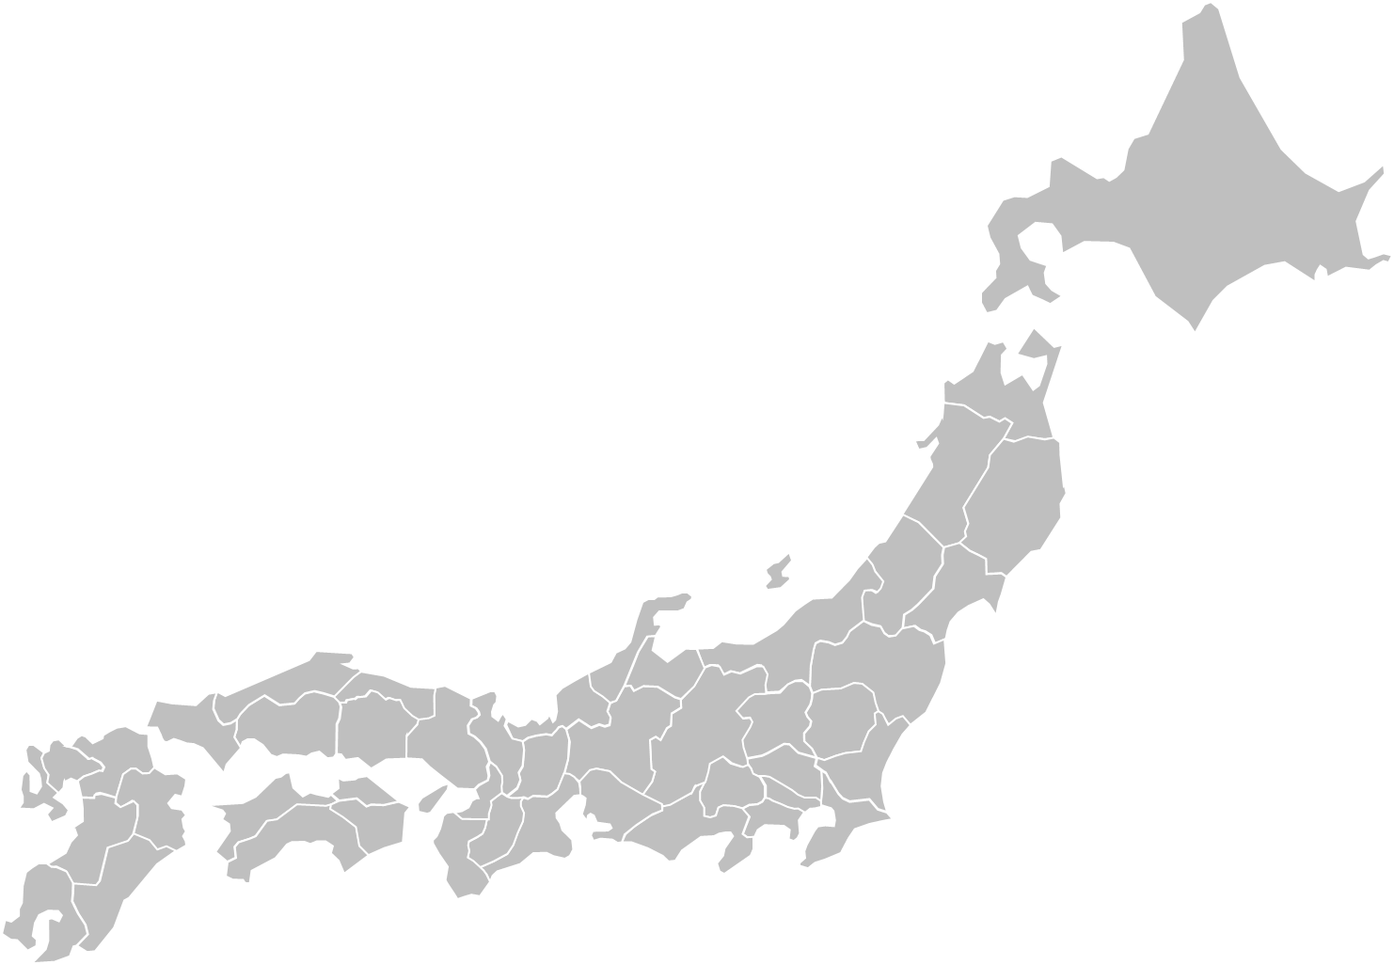
[TITRE]
DM [X]
[NOM DE L’INTERVENANT]
[TITRE] RC [X]: [NOM]

Slide 46
[TITRE]
DM [X]
DM [X]
[NOM DE L’INTERVENANT]
[TITRE] RC [X]: [NOM]
Notes:
Instructions pour animer une ligne :
Insérez Formes>Courbe
Cliquez sur le début de la ligne et sur tous points le long de la ligne où vous aimeriez qu’elle se courbe.
Cliquez sur le point situé au bout de la ligne puis tapez sur la touche « Echap » de. votre clavier
Ouvrez le menu Format de la forme et sélectionnez les options suivantes :
Trait plein
Couleur : Personnalisé (175R 30V 45B)
Largeur : 2.75pt
Type de tiret : Tiret long
Options de forme : Ombre (décalage : bas)
Allez sur l'onglet Animations, sélectionnez l'animation « Balayer »
Ouvrez la fenêtre Animations et entrez les options suivantes pour l'animation :
Minutage :
Début : Avec la précédente
Délai : 0 seconde
Durée : 3 secondes (lent)
Effet :
Sens : Réglez les paramètres aux emplacements de début et de fin
Sélectionnez l’étiquette DM en fin de parcours de la ligne (la forme de goutte d'eau jaune/texte)
Dans l'onglet Animations, sélectionnez « Fondu »
Saisissez les paramètres suivants dans la fenêtre Animations :
Minutage :
Début : Après la précédente
Délai : 0 seconde
Durée : 1 seconde (rapide)

Slide 47
[TITRE]
DM [X]
DM [X]
DM [X]
[NOM DE L’INTERVENANT]
[TITRE] RC [X]: [NOM]
Notes:
Instructions pour animer une ligne :
Insérer Formes>Courbe
Cliquez sur le début de la ligne et sur tous points le long de la ligne où vous aimeriez qu’elle se courbe.
Cliquez sur le point situé au bout de la ligne puis tapez sur la touche « Echap » de. votre clavier
Ouvrez le menu Format de la forme et sélectionnez les options suivantes :
Trait plein
Couleur : Personnalisé (175R 30V 45B)
Largeur : 2.75pt
Type de tiret : Tiret long
Options de forme : Ombre (décalage : bas)
Cliquez sur l'onglet Animations, sélectionnez l'animation « Balayer »
Ouvrez la fenêtre Animations et saisissez les paramètres suivants pour l'animation :
Minutage :
Début : Avec la précédente
Délai : 0 seconde
Durée : 3 secondes (lent)
Effet :
Sens : Réglez les paramètres aux emplacements de début et de fin
Sélectionnez l’étiquette DM en fin de parcours de la ligne (la forme de goutte d'eau jaune/texte)
Dans l'onglet Animations, sélectionnez « Fondu »
Saisissez les paramètres suivants dans la fenêtre Animations :
Minutage :
Début : Après la précédente
Délai : 0 seconde
Durée : 1 seconde (rapide)

Slide 48
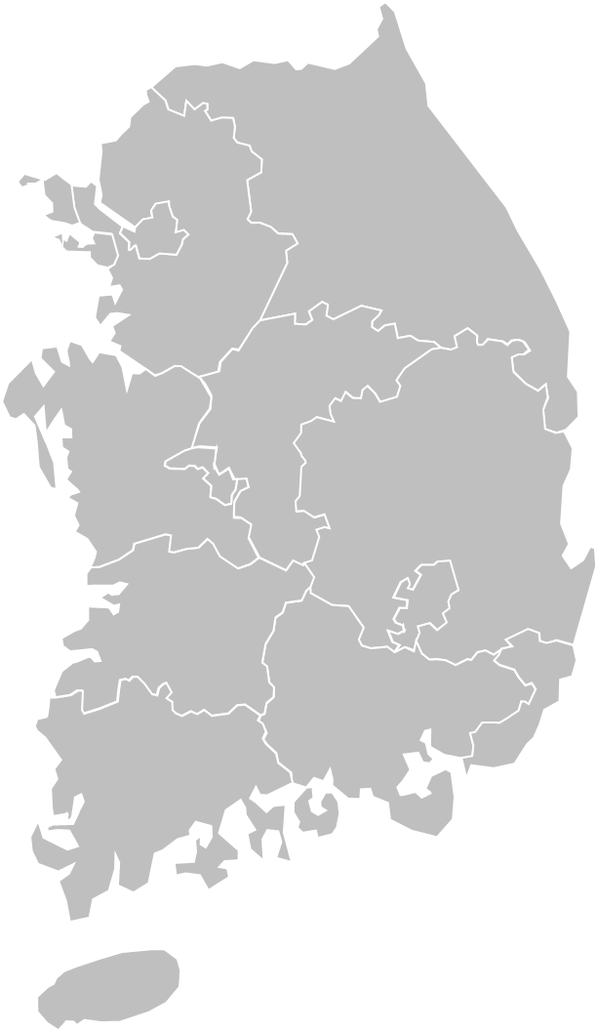
[TITRE]
DM [X]
[NOM DE L’INTERVENANT]
[TITRE] RC [X]: [NOM]

Slide 49
[TITRE]
DM [X]
DM [X]
[NOM DE L’INTERVENANT]
[TITRE] RC [X]: [NOM]
Notes:
Instructions pour animer une ligne :
Insérez Formes>Courbe
Cliquez sur le début de la ligne et sur tous points le long de la ligne où vous aimeriez qu’elle se courbe.
Cliquez sur le point situé au bout de la ligne puis tapez sur la touche « Echap » de. votre clavier
Ouvrez le menu Format de la forme et sélectionnez les options suivantes :
Trait plein
Couleur : Personnalisé (175R 30V 45B)
Largeur : 2.75pt
Type de tiret : Tiret long
Options de forme : Ombre (décalage : bas)
Allez sur l'onglet Animations, sélectionnez l'animation « Balayer »
Ouvrez la fenêtre Animations et entrez les options suivantes pour l'animation :
Minutage :
Début : Avec la précédente
Délai : 0 seconde
Durée : 3 secondes (lent)
Effet :
Sens : Réglez les paramètres aux emplacements de début et de fin
Sélectionnez l’étiquette DM en fin de parcours de la ligne (la forme de goutte d'eau jaune/texte)
Dans l'onglet Animations, sélectionnez « Fondu »
Saisissez les paramètres suivants dans la fenêtre Animations :
Minutage :
Début : Après la précédente
Délai : 0 seconde
Durée : 1 seconde (rapide)

Slide 50
[TITRE]
DM [X]
DM [X]
DM [X]
[NOM DE L’INTERVENANT]
[TITRE] RC [X]: [NOM]
Notes:
Instructions pour animer une ligne :
Insérer Formes>Courbe
Cliquez sur le début de la ligne et sur tous points le long de la ligne où vous aimeriez qu’elle se courbe.
Cliquez sur le point situé au bout de la ligne puis tapez sur la touche « Echap » de. votre clavier
Ouvrez le menu Format de la forme et sélectionnez les options suivantes :
Trait plein
Couleur : Personnalisé (175R 30V 45B)
Largeur : 2.75pt
Type de tiret : Tiret long
Options de forme : Ombre (décalage : bas)
Cliquez sur l'onglet Animations, sélectionnez l'animation « Balayer »
Ouvrez la fenêtre Animations et saisissez les paramètres suivants pour l'animation :
Minutage :
Début : Avec la précédente
Délai : 0 seconde
Durée : 3 secondes (lent)
Effet :
Sens : Réglez les paramètres aux emplacements de début et de fin
Sélectionnez l’étiquette DM en fin de parcours de la ligne (la forme de goutte d'eau jaune/texte)
Dans l'onglet Animations, sélectionnez « Fondu »
Saisissez les paramètres suivants dans la fenêtre Animations :
Minutage :
Début : Après la précédente
Délai : 0 seconde
Durée : 1 seconde (rapide)

Slide 51
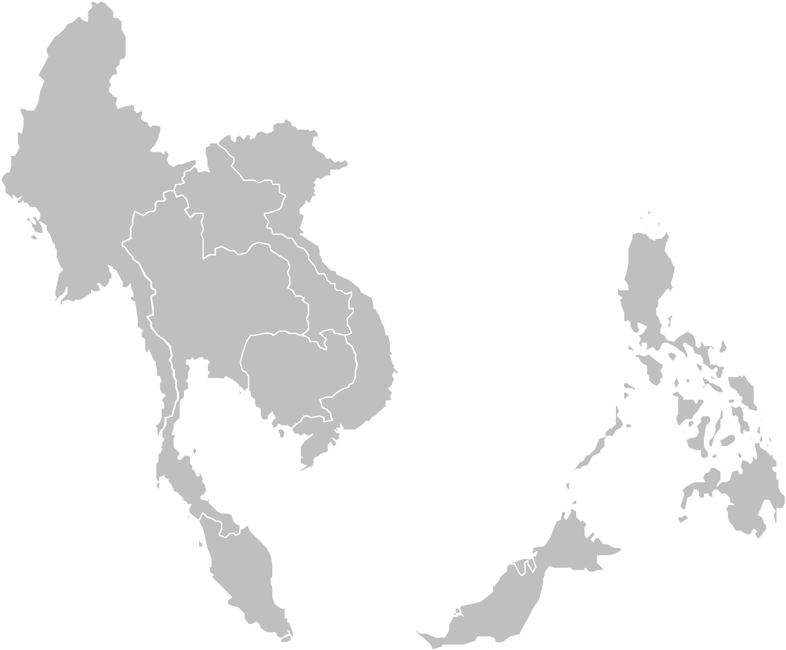
[TITRE]
DM [X]
[NOM DE L’INTERVENANT]
[TITRE] RC [X]: [NOM]

Slide 52
[TITRE]
DM [X]
DM [X]
[NOM DE L’INTERVENANT]
[TITRE] RC [X]: [NOM]
Notes:
Instructions pour animer une ligne :
Insérez Formes>Courbe
Cliquez sur le début de la ligne et sur tous points le long de la ligne où vous aimeriez qu’elle se courbe.
Cliquez sur le point situé au bout de la ligne puis tapez sur la touche « Echap » de. votre clavier
Ouvrez le menu Format de la forme et sélectionnez les options suivantes :
Trait plein
Couleur : Personnalisé (175R 30V 45B)
Largeur : 2.75pt
Type de tiret : Tiret long
Options de forme : Ombre (décalage : bas)
Allez sur l'onglet Animations, sélectionnez l'animation « Balayer »
Ouvrez la fenêtre Animations et entrez les options suivantes pour l'animation :
Minutage :
Début : Avec la précédente
Délai : 0 seconde
Durée : 3 secondes (lent)
Effet :
Sens : Réglez les paramètres aux emplacements de début et de fin
Sélectionnez l’étiquette DM en fin de parcours de la ligne (la forme de goutte d'eau jaune/texte)
Dans l'onglet Animations, sélectionnez « Fondu »
Saisissez les paramètres suivants dans la fenêtre Animations :
Minutage :
Début : Après la précédente
Délai : 0 seconde
Durée : 1 seconde (rapide)

Slide 53
[TITRE]
DM [X]
DM [X]
DM [X]
[NOM DE L’INTERVENANT]
[TITRE] RC [X]: [NOM]
Notes:
Instructions pour animer une ligne :
Insérer Formes>Courbe
Cliquez sur le début de la ligne et sur tous points le long de la ligne où vous aimeriez qu’elle se courbe.
Cliquez sur le point situé au bout de la ligne puis tapez sur la touche « Echap » de. votre clavier
Ouvrez le menu Format de la forme et sélectionnez les options suivantes :
Trait plein
Couleur : Personnalisé (175R 30V 45B)
Largeur : 2.75pt
Type de tiret : Tiret long
Options de forme : Ombre (décalage : bas)
Cliquez sur l'onglet Animations, sélectionnez l'animation « Balayer »
Ouvrez la fenêtre Animations et saisissez les paramètres suivants pour l'animation :
Minutage :
Début : Avec la précédente
Délai : 0 seconde
Durée : 3 secondes (lent)
Effet :
Sens : Réglez les paramètres aux emplacements de début et de fin
Sélectionnez l’étiquette DM en fin de parcours de la ligne (la forme de goutte d'eau jaune/texte)
Dans l'onglet Animations, sélectionnez « Fondu »
Saisissez les paramètres suivants dans la fenêtre Animations :
Minutage :
Début : Après la précédente
Délai : 0 seconde
Durée : 1 seconde (rapide)

Slide 54
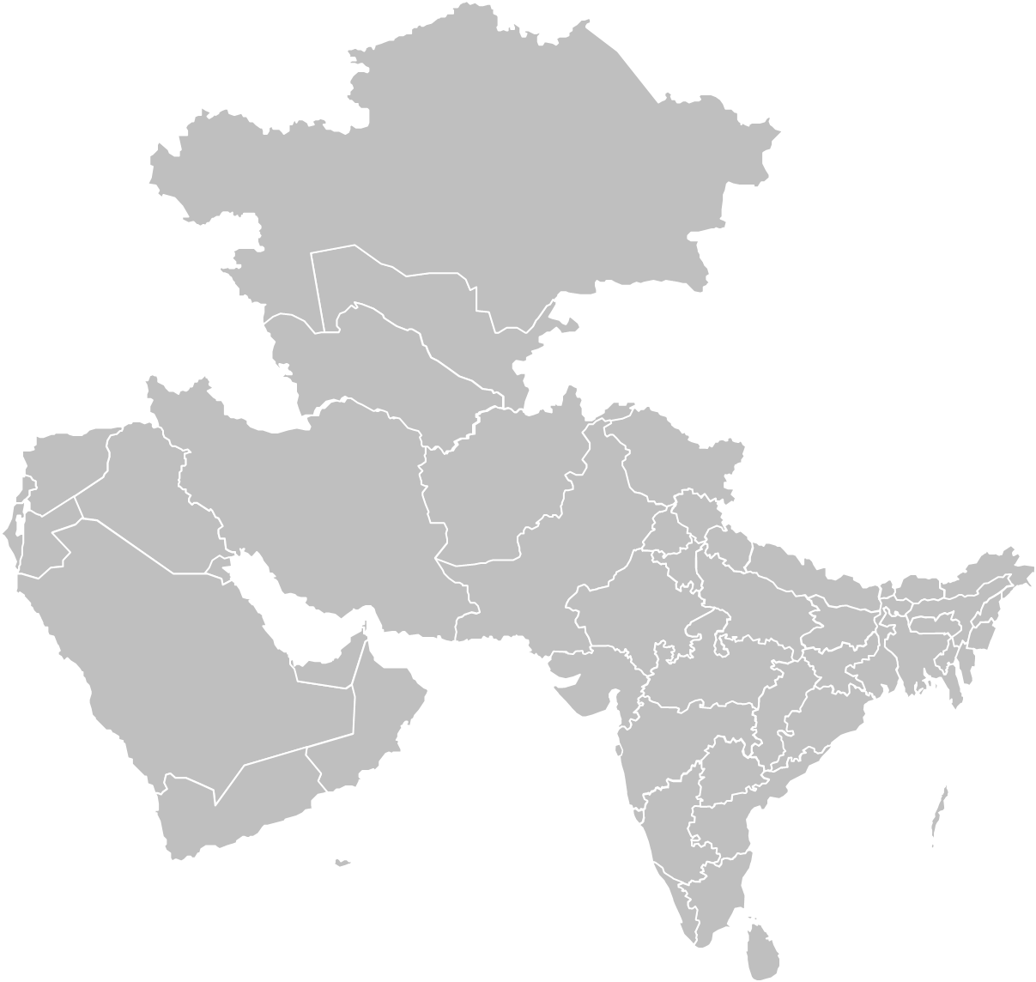
[TITRE]
DM [X]
[NOM DE L’INTERVENANT]
[TITRE] RC [X]: [NOM]

Slide 55
[TITRE]
DM [X]
DM [X]
[NOM DE L’INTERVENANT]
[TITRE] RC [X]: [NOM]
Notes:
Instructions pour animer une ligne :
Insérez Formes>Courbe
Cliquez sur le début de la ligne et sur tous points le long de la ligne où vous aimeriez qu’elle se courbe.
Cliquez sur le point situé au bout de la ligne puis tapez sur la touche « Echap » de. votre clavier
Ouvrez le menu Format de la forme et sélectionnez les options suivantes :
Trait plein
Couleur : Personnalisé (175R 30V 45B)
Largeur : 2.75pt
Type de tiret : Tiret long
Options de forme : Ombre (décalage : bas)
Allez sur l'onglet Animations, sélectionnez l'animation « Balayer »
Ouvrez la fenêtre Animations et entrez les options suivantes pour l'animation :
Minutage :
Début : Avec la précédente
Délai : 0 seconde
Durée : 3 secondes (lent)
Effet :
Sens : Réglez les paramètres aux emplacements de début et de fin
Sélectionnez l’étiquette DM en fin de parcours de la ligne (la forme de goutte d'eau jaune/texte)
Dans l'onglet Animations, sélectionnez « Fondu »
Saisissez les paramètres suivants dans la fenêtre Animations :
Minutage :
Début : Après la précédente
Délai : 0 seconde
Durée : 1 seconde (rapide)

Slide 56
[TITRE]
DM [X]
DM [X]
DM [X]
[NOM DE L’INTERVENANT]
[TITRE] RC [X]: [NOM]
Notes:
Instructions pour animer une ligne :
Insérer Formes>Courbe
Cliquez sur le début de la ligne et sur tous points le long de la ligne où vous aimeriez qu’elle se courbe.
Cliquez sur le point situé au bout de la ligne puis tapez sur la touche « Echap » de. votre clavier
Ouvrez le menu Format de la forme et sélectionnez les options suivantes :
Trait plein
Couleur : Personnalisé (175R 30V 45B)
Largeur : 2.75pt
Type de tiret : Tiret long
Options de forme : Ombre (décalage : bas)
Cliquez sur l'onglet Animations, sélectionnez l'animation « Balayer »
Ouvrez la fenêtre Animations et saisissez les paramètres suivants pour l'animation :
Minutage :
Début : Avec la précédente
Délai : 0 seconde
Durée : 3 secondes (lent)
Effet :
Sens : Réglez les paramètres aux emplacements de début et de fin
Sélectionnez l’étiquette DM en fin de parcours de la ligne (la forme de goutte d'eau jaune/texte)
Dans l'onglet Animations, sélectionnez « Fondu »
Saisissez les paramètres suivants dans la fenêtre Animations :
Minutage :
Début : Après la précédente
Délai : 0 seconde
Durée : 1 seconde (rapide)

Slide 57
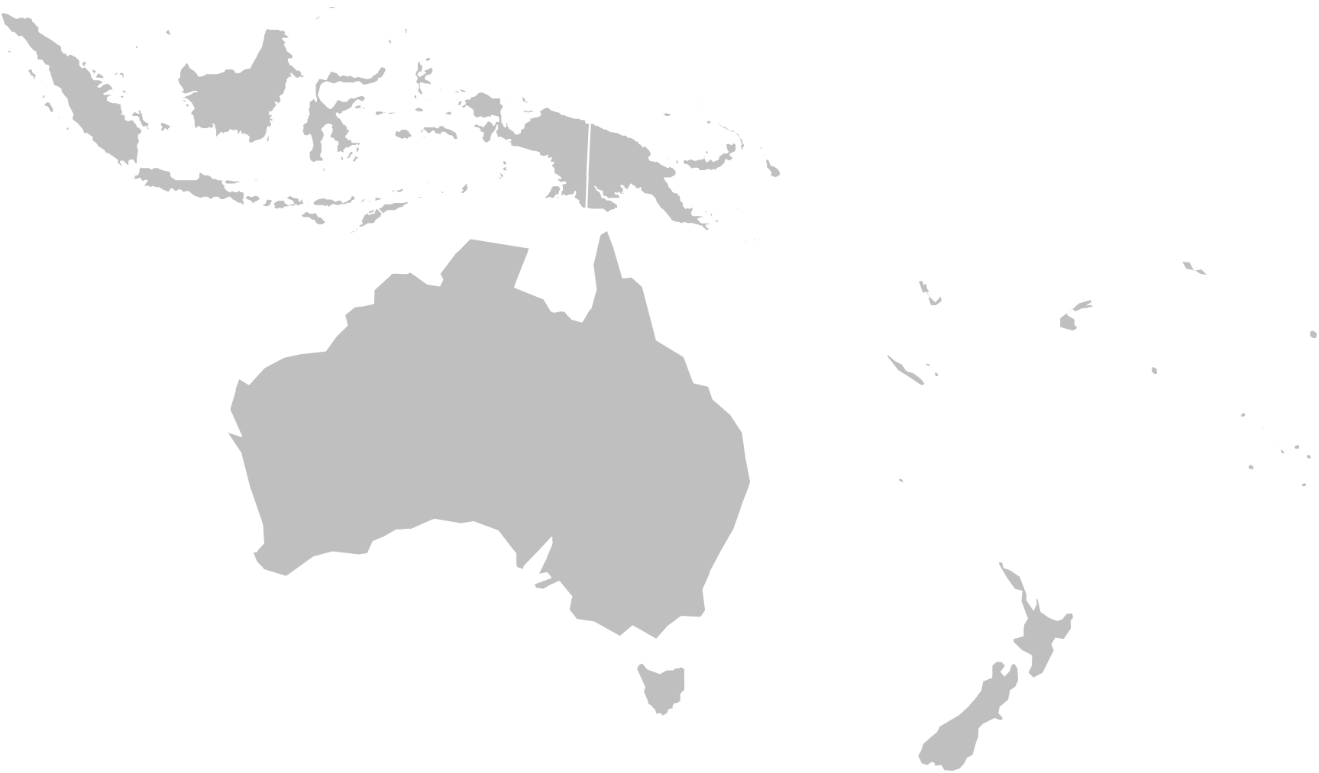
[TITRE]
DM [X]
[NOM DE L’INTERVENANT]
[TITRE] RC [X]: [NOM]

Slide 58
[TITRE]
DM [X]
DM [X]
[NOM DE L’INTERVENANT]
[TITRE] RC [X]: [NOM]
Notes:
Instructions pour animer une ligne :
Insérez Formes>Courbe
Cliquez sur le début de la ligne et sur tous points le long de la ligne où vous aimeriez qu’elle se courbe.
Cliquez sur le point situé au bout de la ligne puis tapez sur la touche « Echap » de. votre clavier
Ouvrez le menu Format de la forme et sélectionnez les options suivantes :
Trait plein
Couleur : Personnalisé (175R 30V 45B)
Largeur : 2.75pt
Type de tiret : Tiret long
Options de forme : Ombre (décalage : bas)
Allez sur l'onglet Animations, sélectionnez l'animation « Balayer »
Ouvrez la fenêtre Animations et entrez les options suivantes pour l'animation :
Minutage :
Début : Avec la précédente
Délai : 0 seconde
Durée : 3 secondes (lent)
Effet :
Sens : Réglez les paramètres aux emplacements de début et de fin
Sélectionnez l’étiquette DM en fin de parcours de la ligne (la forme de goutte d'eau jaune/texte)
Dans l'onglet Animations, sélectionnez « Fondu »
Saisissez les paramètres suivants dans la fenêtre Animations :
Minutage :
Début : Après la précédente
Délai : 0 seconde
Durée : 1 seconde (rapide)

Slide 59
[TITRE]
DM [X]
DM [X]
DM [X]
[NOM DE L’INTERVENANT]
[TITRE] RC [X]: [NOM]
Notes:
Instructions pour animer une ligne :
Insérer Formes>Courbe
Cliquez sur le début de la ligne et sur tous points le long de la ligne où vous aimeriez qu’elle se courbe.
Cliquez sur le point situé au bout de la ligne puis tapez sur la touche « Echap » de. votre clavier
Ouvrez le menu Format de la forme et sélectionnez les options suivantes :
Trait plein
Couleur : Personnalisé (175R 30V 45B)
Largeur : 2.75pt
Type de tiret : Tiret long
Options de forme : Ombre (décalage : bas)
Cliquez sur l'onglet Animations, sélectionnez l'animation « Balayer »
Ouvrez la fenêtre Animations et saisissez les paramètres suivants pour l'animation :
Minutage :
Début : Avec la précédente
Délai : 0 seconde
Durée : 3 secondes (lent)
Effet :
Sens : Réglez les paramètres aux emplacements de début et de fin
Sélectionnez l’étiquette DM en fin de parcours de la ligne (la forme de goutte d'eau jaune/texte)
Dans l'onglet Animations, sélectionnez « Fondu »
Saisissez les paramètres suivants dans la fenêtre Animations :
Minutage :
Début : Après la précédente
Délai : 0 seconde
Durée : 1 seconde (rapide)

Slide 60
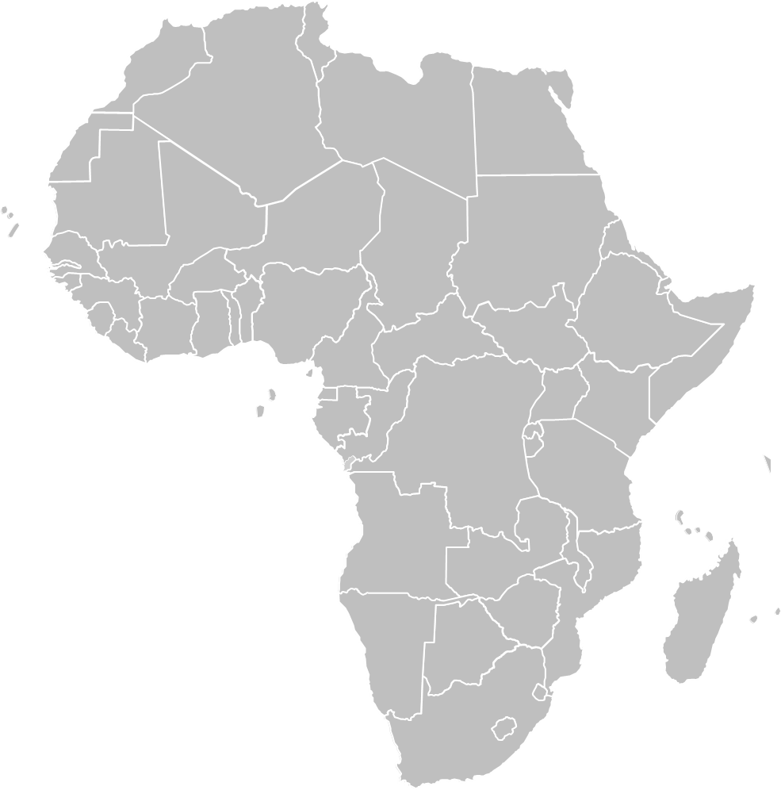
[TITRE]
DM [X]
[NOM DE L’INTERVENANT]
[TITRE] RC [X]: [NOM]

Slide 61
[TITRE]
DM [X]
DM [X]
[NOM DE L’INTERVENANT]
[TITRE] RC [X]: [NOM]
Notes:
Instructions pour animer une ligne :
Insérez Formes>Courbe
Cliquez sur le début de la ligne et sur tous points le long de la ligne où vous aimeriez qu’elle se courbe.
Cliquez sur le point situé au bout de la ligne puis tapez sur la touche « Echap » de. votre clavier
Ouvrez le menu Format de la forme et sélectionnez les options suivantes :
Trait plein
Couleur : Personnalisé (175R 30V 45B)
Largeur : 2.75pt
Type de tiret : Tiret long
Options de forme : Ombre (décalage : bas)
Allez sur l'onglet Animations, sélectionnez l'animation « Balayer »
Ouvrez la fenêtre Animations et entrez les options suivantes pour l'animation :
Minutage :
Début : Avec la précédente
Délai : 0 seconde
Durée : 3 secondes (lent)
Effet :
Sens : Réglez les paramètres aux emplacements de début et de fin
Sélectionnez l’étiquette DM en fin de parcours de la ligne (la forme de goutte d'eau jaune/texte)
Dans l'onglet Animations, sélectionnez « Fondu »
Saisissez les paramètres suivants dans la fenêtre Animations :
Minutage :
Début : Après la précédente
Délai : 0 seconde
Durée : 1 seconde (rapide)

Slide 62
[TITRE]
DM [X]
DM [X]
DM [X]
[NOM DE L’INTERVENANT]
[TITRE] RC [X]: [NOM]
Notes:
Instructions pour animer une ligne :
Insérer Formes>Courbe
Cliquez sur le début de la ligne et sur tous points le long de la ligne où vous aimeriez qu’elle se courbe.
Cliquez sur le point situé au bout de la ligne puis tapez sur la touche « Echap » de. votre clavier
Ouvrez le menu Format de la forme et sélectionnez les options suivantes :
Trait plein
Couleur : Personnalisé (175R 30V 45B)
Largeur : 2.75pt
Type de tiret : Tiret long
Options de forme : Ombre (décalage : bas)
Cliquez sur l'onglet Animations, sélectionnez l'animation « Balayer »
Ouvrez la fenêtre Animations et saisissez les paramètres suivants pour l'animation :
Minutage :
Début : Avec la précédente
Délai : 0 seconde
Durée : 3 secondes (lent)
Effet :
Sens : Réglez les paramètres aux emplacements de début et de fin
Sélectionnez l’étiquette DM en fin de parcours de la ligne (la forme de goutte d'eau jaune/texte)
Dans l'onglet Animations, sélectionnez « Fondu »
Saisissez les paramètres suivants dans la fenêtre Animations :
Minutage :
Début : Après la précédente
Délai : 0 seconde
Durée : 1 seconde (rapide)

